Slide 1
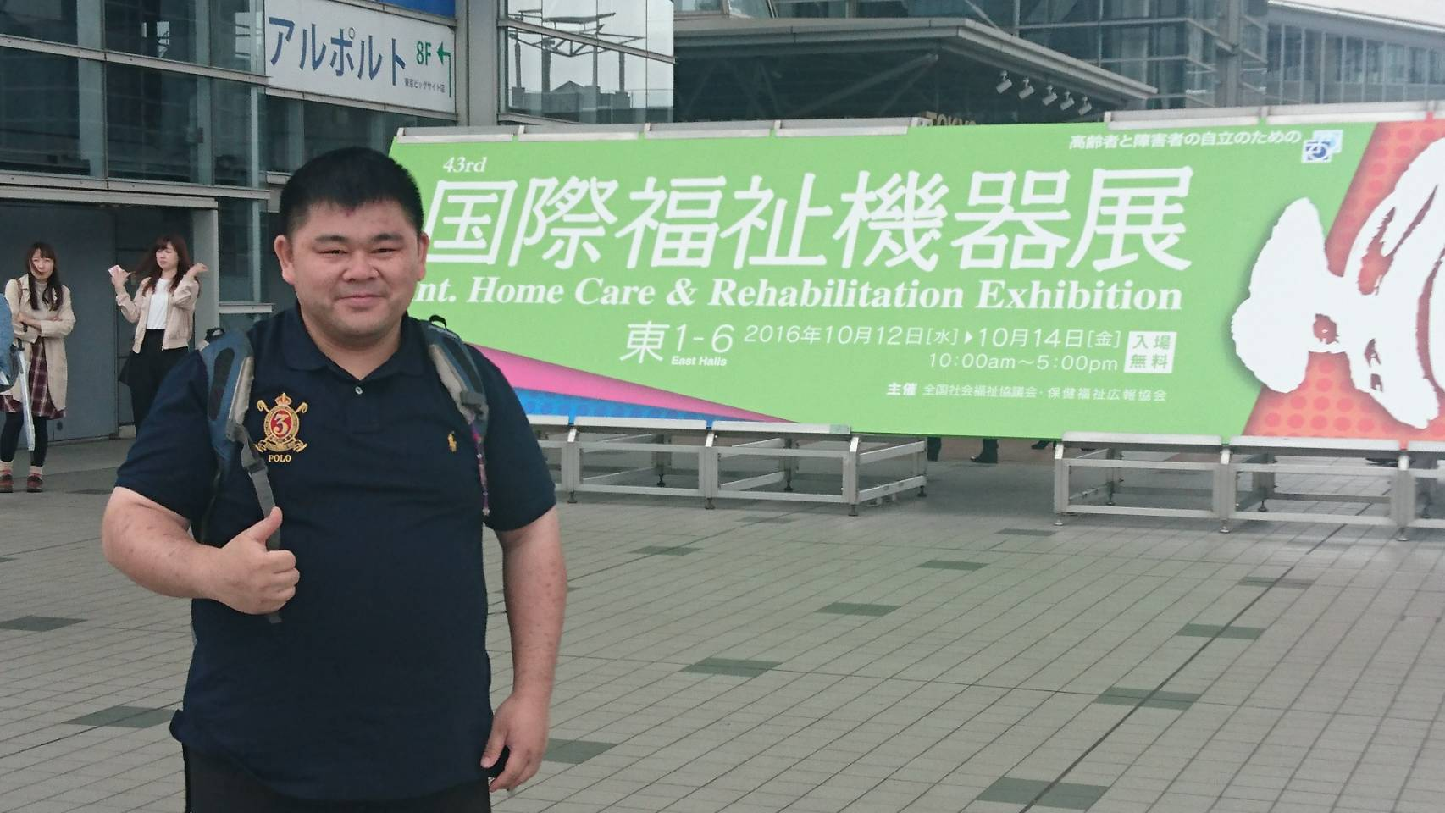
尖山國民中學
107學年度家長會的大家長

Slide 2
哈……自我介紹一下……………
我叫莊濠榮（大部份人叫我小莊）…
本性害羞…不太懂如何與人交談所以盡量不上台講話，記性不好時常迷路，也會忘了對方的名字（這部份改善中），我是電子科畢業的，
從事無障礙車輛設備改裝及改
善住家升降部份（土木工程， 廁所，扶手沒有做）。

Slide 3
不會讀書所以走技術部份……
有升降機裝修丙級技術士執照，職業安全衛生業務主管甲級執照，和一些公司必須去上的課所拿到的證明，因為喜愛想東想
西所以手上有2張發明專利，幾
張新型專利。我也儘可能不
喝酒不抽菸，隨時需要回
答客戶問題 。
我也盡可能不喝酒因為隨時要回答客戶的問題然後不抽煙，

Slide 4
除了在公司幫忙管理外，也親自下去
做維修，平常在路上不小心遇到髒兮
兮的我，不要嚇到，我也盡量穿深色衣服。目前除了在尖山國中、中興國小服務外（中興家長會長由老婆接手），也在大溪中央扶
輪社服務（以後大家出去玩 有可 可能會聽到有人叫我—CS –-
家長會顧問中有三個是
扶輪社歷屆社長）。

Slide 5
我在扶輪社內擔任的職務是推動學校
教育，……所以如果大家知道有…社團…
要做社區服務計劃，可以推薦……尖山國中……
最後是我非常喜愛露營，只是這幾年沒時間….
不過如果想跟我聊露營裝備的
話我算了解一些些……

